Slide 1
DATA ANALYSIS PARA CARONTE
ECHOWAVE
MENU
ANALYSIS
DATA ANALYSIS
Pol Muñoz, Raúl Villar, Erik Villarreal

Slide 2
OBJETIVO
Desarrollar modelos predictivos y herramientas que permitan mejorar a los estudiantes sus resultados académicos mediante el uso de análisis de datos de Moodle.
01
02
03
Tratamiento de datos
ANÁLISIS
de datos
PREDICCIÓN
de datos

Slide 3
TRATAMIENTO DE DATOS
Introducción
ACTIVITATS.CSV
trameses.CSV
notes.CSV

Slide 4
TRATAMIENTO DE DATOS
CAMBIOS
Alumne aprobat
Assignatura amb avaluació continua
Percentatge d’activitats entregades
Nota mitjana d’activitats entregades
Temps realitzat per fer la nota màxima obtinguda
Nom activitats
Data Parcial, Final, Recuperació
Corrector (‘grader’)
Data de entrega d’activitat

Slide 5
TRATAMIENTO DE DATOS
PROBLEMAS
Nota maxima superior a 10
Parciales NULL pero tienen nota de final
Parciales NULL pero con fecha de parcial disponible
Asignaturas con exámenes futuros
Id’s con alumnos inexistentes en la base de datos
Entregas de la misma id y usuario repetidas
Fechas de entrega con valor a 0
Número de intentos distinto de los registrados
Se pueden aprobar asignaturas con solo recuperación

Slide 6
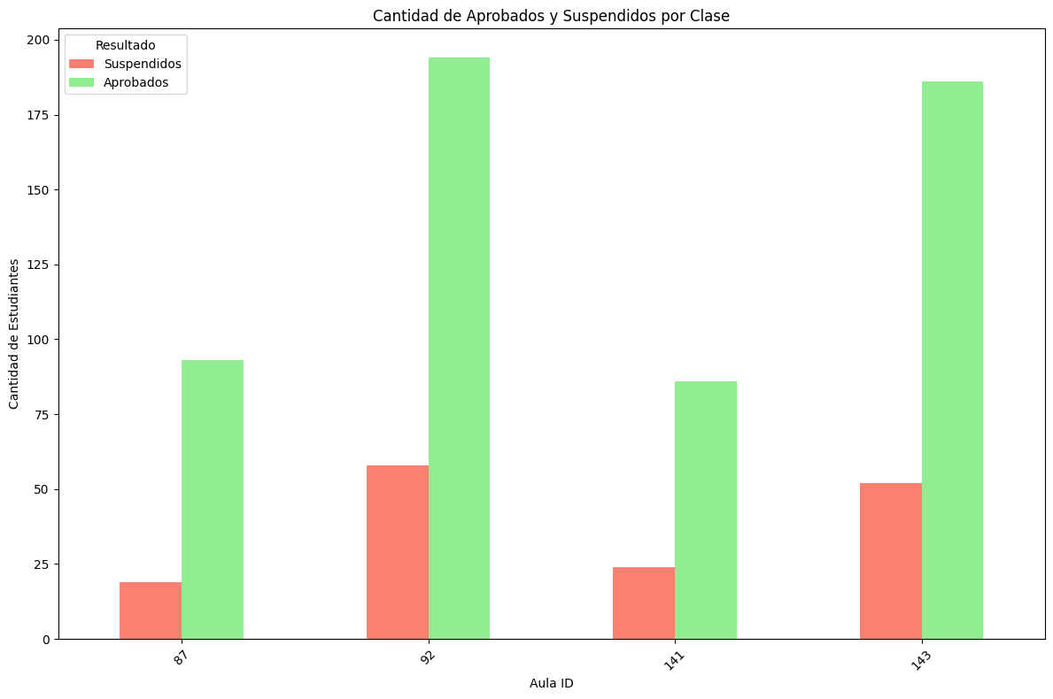
ANÁLISIS DE DATOS

Slide 7
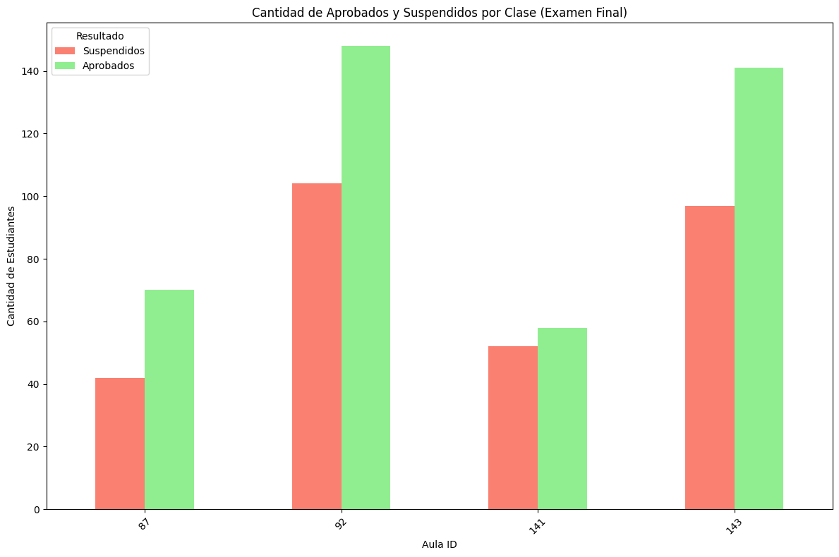
ANÁLISIS DE DATOS

Slide 8
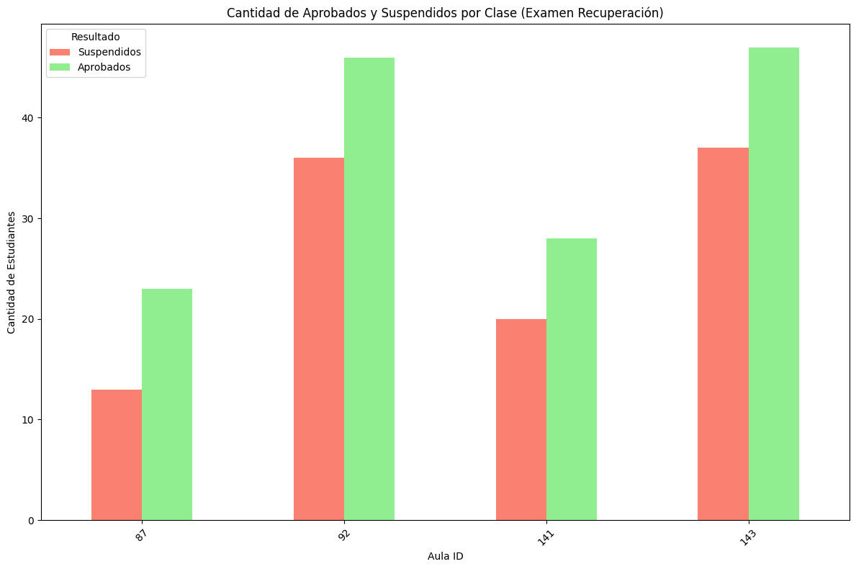
ANÁLISIS DE DATOS

Slide 9
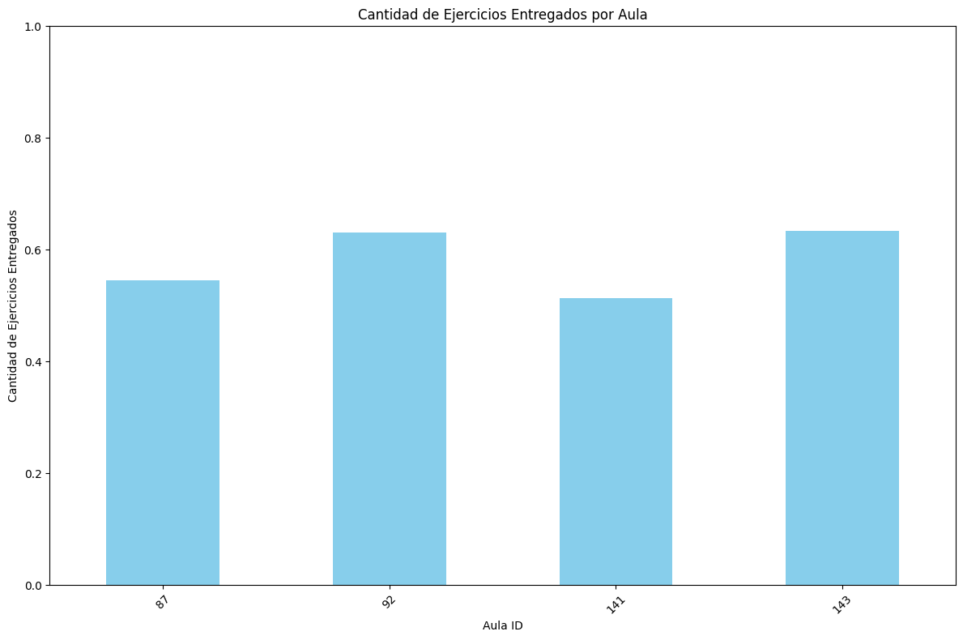
ANÁLISIS DE DATOS

Slide 10
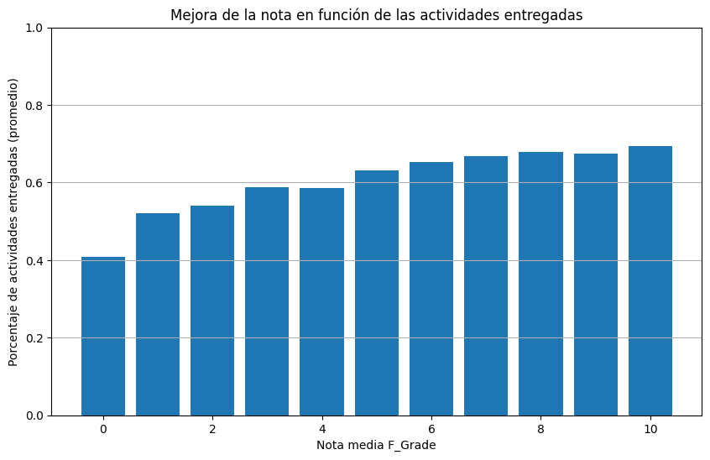
ANÁLISIS DE DATOS

Slide 11
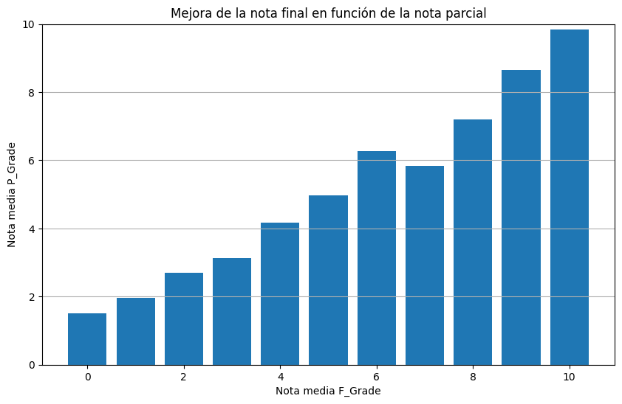
ANÁLISIS DE DATOS

Slide 12
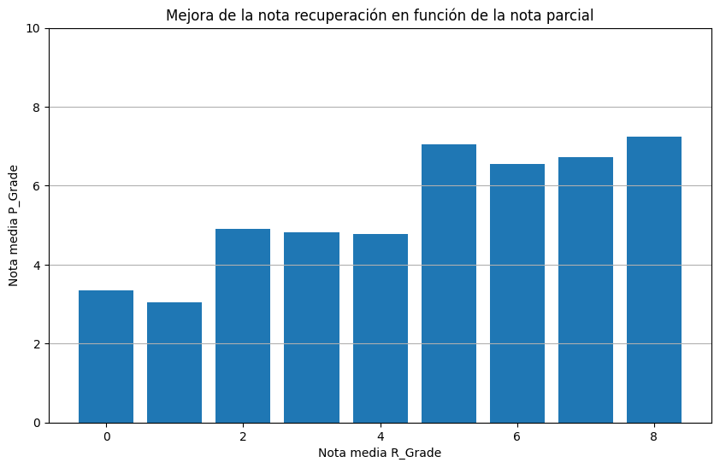
ANÁLISIS DE DATOS

Slide 13


PREDICCIÓN DE DATOS
Arbol de decisiones
Red neuronal

Slide 14
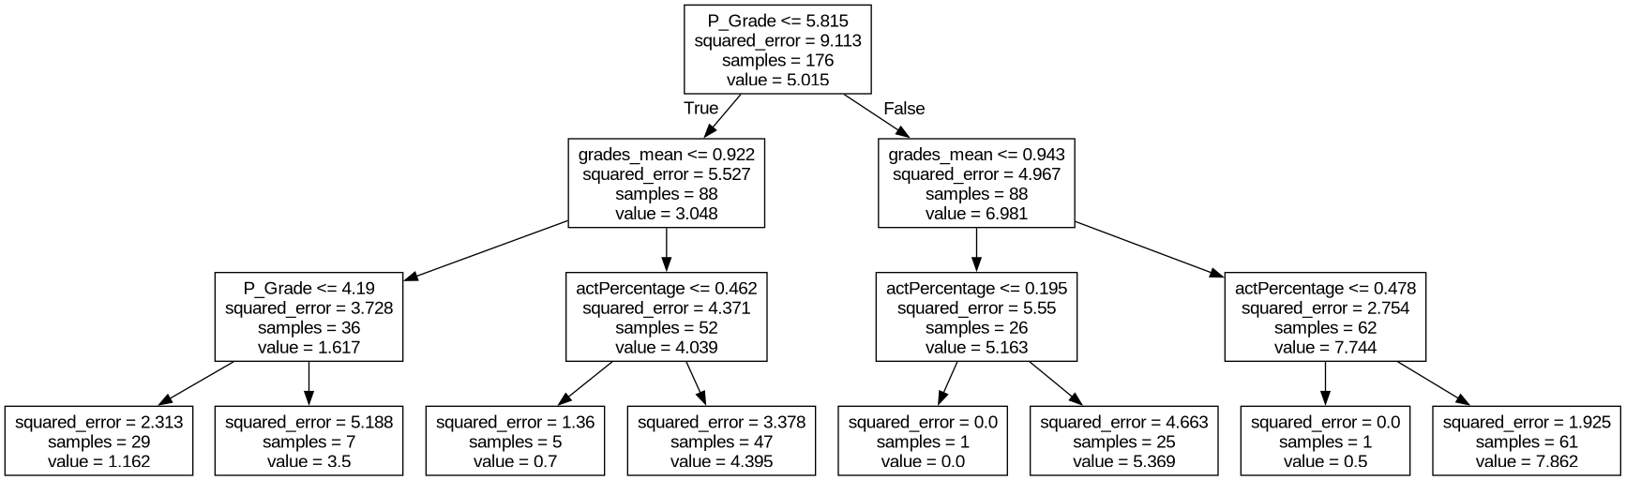
Arbol de decisiones
Evaluación continua
overfitting

Slide 15
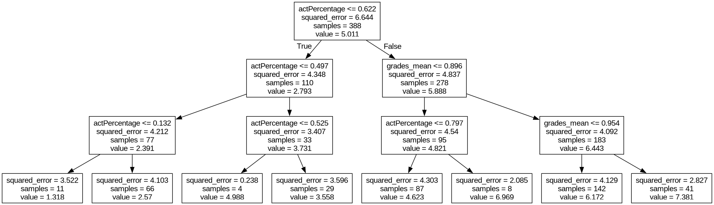
Arbol de decisiones
Evaluación unica

Slide 16
Red neuronal
Mejores resultados
Poca cantidad de capas y neuronas para minimizar overfitting
Puede mejorar con más cantidad de datos

Slide 17
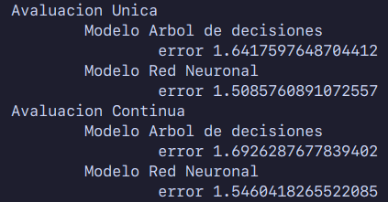
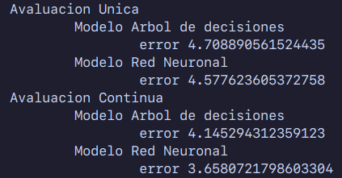
RESULTADOS
Mean Absolute Error
Mean Squared Error

Slide 18
CONCLUSIONES
Hemos limpiado y comprendido las bases de datos otorgadas
Hemos encontrado varias correlaciones para predecir la nota final, entre ellas las más importantes son la cantidad de ejercicios resueltos, la nota de los ejercicios y la nota del examen parcial.
Hemos desarrollado una red neuronal capaz de predecir tu nota aproximada a través de tu id de usuario.

Slide 19
MEJORAS
Aumentar la database para una precisión mayor
Interfaz mejorada y mas user-friendly
Añadir funcionalidades como gráficos comparativos con la nota que el usuario desea obtener.
Comprobar si otros modelos de IA pueden mejorar los resultados, y combinaciones de IA para un resultado más preciso.

